Slide 1

Sistema para la Gestión del Panel de Indicadores y el Cuadro de Mando Integral en un Servicio de Informática (PAIND).
• Autores:
- Antonio Martín, Antonia Mª Márquez
Línea temática - Criterios para el uso eficiente de recursos y su optimización

Slide 2






Sinopsis
Introducción
Objetivos del Proyecto
Descripción y Fases del Proyecto
Características de la Plataforma
Funcionalidades
Conclusiones y trabajo futuro

Slide 3

Introducción
● La Calidad está alineada con el plan estratégico y la excelencia en la US.
● Como unidad TIC ofrecemos un catálogo Servicios.
- Los datos contenidos en este sistema proporcionarán información muy útil para conocer de manera detallada la situación actual de los mismos.
- Tanto desde el punto de vista de la oferta proporcionada por el SIC, como desde el punto de vista de la demanda.
● Mejora continua de Servicios y compromiso con la calidad.
- Seguimiento continuado del proceso con herramientas de control y acuerdos de nivel de servicio (SLA's).
● Muy Importante:
➢ Para su evaluación necesitaremos una buena gestión de indicadores.
- Elevado número de servicios e indicadores, en los que hay que medir su evolución y rendimiento, así como tener una visión objetiva de los mismos.
➢ Elaboración de informes.
➢ Análisis de Resultados.

Slide 4
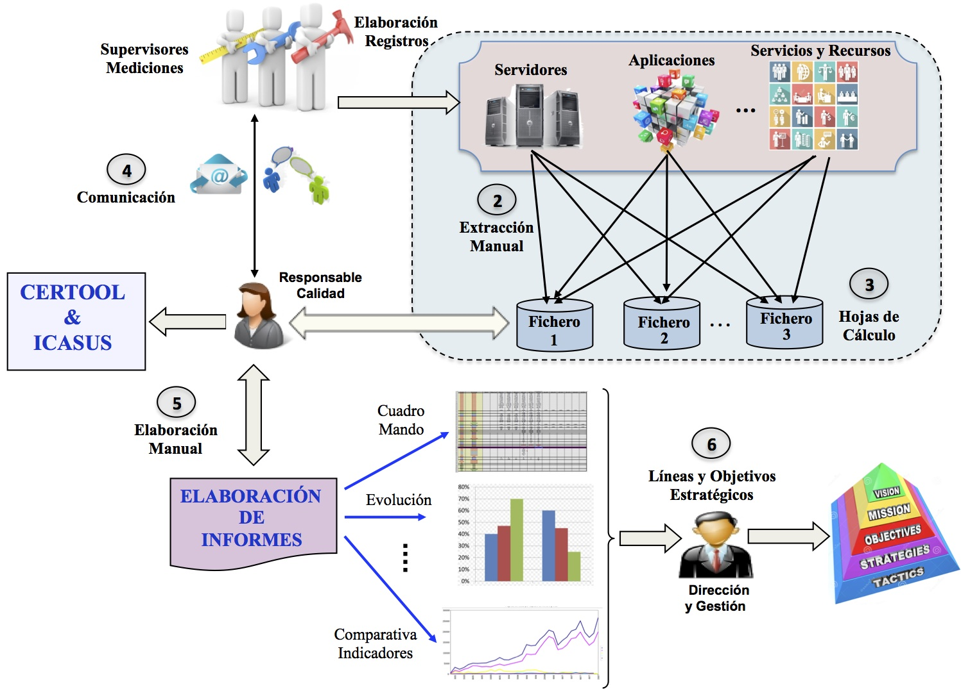
Situación de Partida - Flujo

Slide 5

Situación de Partida - Deficiencias
● Falta de coordinación
Para la generación del registro de mediciones intervienen varias personas.
● Datos Heterogéneo y Redundantes. Almacenamiento en ficheros Excel.
- Las mediciones recibidas son almacenadas en diferentes hojas de cálculo y BBDD.
● Falta de Integridad y Puntualidad.
- Mediciones extraídas de manera manual de los servicios, algunos complejos de extraer
● Tedioso mantenimiento.
- Eelaboración del Cuadro de Mando, gráficas de evolución de indicadores, comparativas, Informe de la evolución de indicadores anual, etc.
● Comunicación no eficiente entre los responsables.
- Comunicaciones entre responsables de recoger mediciones y responsable Calidad generalmente mediante correo electrónico o en algunos casos de manera oral
● Errores en la recopilación de valores debido a su manipulación directa.
- Al no existir una BBDD centralizada, todos los procesos descritos son de carácter manual, da lugar a errores o fallos cometidos por el traspaso/trasiego de datos.

Slide 6

Paind - Descripción
● El propósito principal de la herramienta es la evaluación y uso, eficiencia y eficacia de los servicios ofrecidos por cada área.
● Facilita la toma decisiones estratégicas de forma fiable, dedicando los recursos necesarios a cada servicio y
● Permite establecer medidas correctivas en aquellos indicadores que no alcancen los objetivos mínimos establecidos.
➢ Listado de servicios con sus indicadores asociados.
➢ Histórico de valores de los indicadores y representación gráfica de los mismos.
➢ Comparativa de los indicadores dentro de un servicio y/o varios.
➢ Generación fácil del Cuadro de Mando ANUAL.
➢ Vista PERSONALIZADA de una selección de indicadores.
➢ Evolución anual de indicadores en un cuadro resumen.

Slide 7
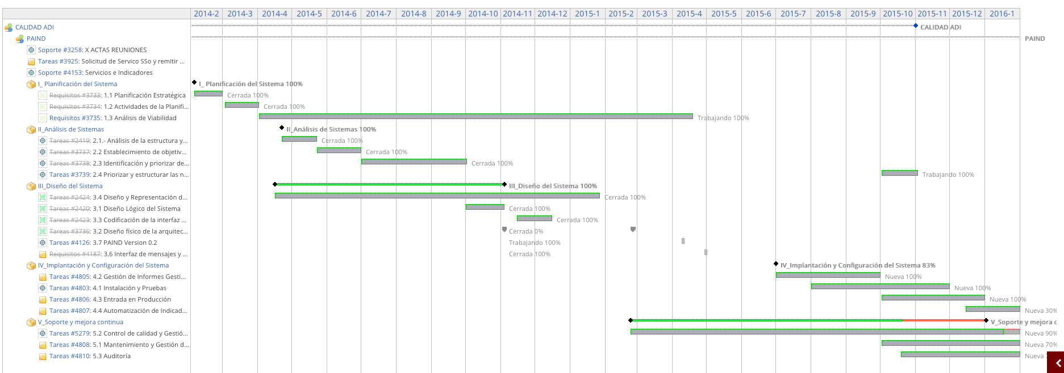
Fases del Proyecto
Primera Fase: toma de requisitos, definición de la arquitectura, diseño de interfaz. A partir de estos se desarrolla una versión operativa.
Segunda Fase: Comprobación y verificación de funcionalidades del sistema. Carga masiva de datos desde el 2007 al 2014.
Fase Tercera: Entrada en producción (julio/2015). Plataforma operativa, automatización de indicadores

Slide 8

Reglas de Negocio
● Aseguran el cumplimiento de las políticas y requisitos planteados. Se encapsulan en clases para su reutilización.
➢ Usuario
- No pude haber más de un usuario con un mismo UVUS
- No se podrán eliminar usuarios que tienen indicadores y servicios asignados
➢ Grupo de Servicios
- No pude haber más de un Grupo con el mismo nombre
- No se podrán eliminar un Grupos que tienen Servicios asignados
➢ Servicios
- No pude haber más de un servicio con un mismo nombre
- No se podrán eliminar servicios que tienen indicadores asignados
➢ Indicadores
- No se puede eliminar si tiene mediciones asociadas
➢ Mediciones
- La fecha de medición no podrá ser posterior a la fecha actual
- La fecha de medición deberá estar de acorde a la periodicidad del indicador
- No se podrá eliminar una medición si existe una medición posterior.
➢ Objetivos
- No pude haber más de un con objetivo para cada año en un mismo indicador

Slide 9
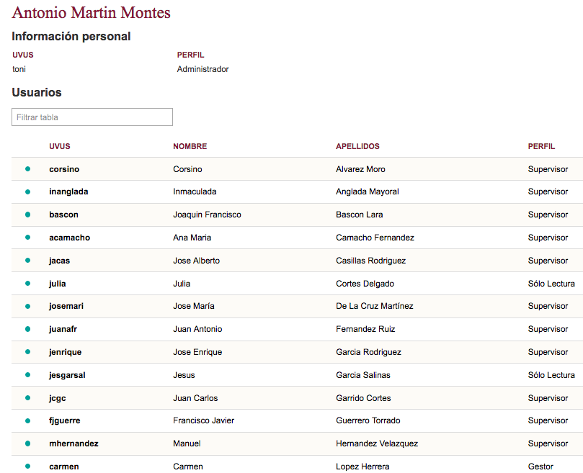

Árbol de Privilegios y Perfiles de Usuarios
● Determinan el nivel de acceso al sistema
● Usuarios activos en verde y no activos en color gris.
➢Perfil Root
- Puede gestiona toda la plataforma
- Puede crear perfil Administrador y cederle los privilegios de root a uno de ellos.
➢ Perfil Administrador de Paind
- Puede gestionar toda la plataforma, excepto a otros usuarios con perfil administrador.
➢ Perfil Gestor de Servicios
- Puede modificar y crear servicios e indicadores asociados
- Puede consular los demás indicadores y servicios en sólo lectura.
➢ Perfil Supervisor de Mediciones
- Puede gestionar los indicadores que se le han asignado. Es el único que puede.
- Puede consulta los demás indicadores en sólo lectura y generar informes.
➢ Perfil de Sólo lectura
- Puede consultar todos los servicios e identificadores, sin modificar información.
- Puede generar informes

Slide 10
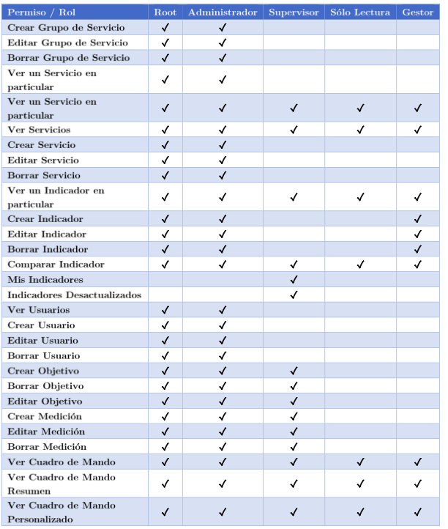
Perfiles de Usuarios
Matriz
de
Perfiles/Permisos

Slide 11
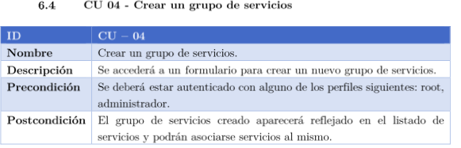
Casos de Usos
● En base a los requisitos funcionales y funcionalidad de los procesos recogidos.
- Para su descripción se utilizan los campos siguientes:
- Nombre identificativo del caso de uso.
- Descripción del caso de uso.
- Precondiciones que deben cumplirse para poder llevarse a cabo el caso de uso
- Postcondiciones que deben cumplirse para poder llevarse a cabo el caso de uso

Slide 12
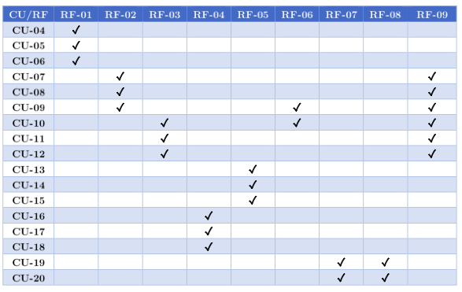
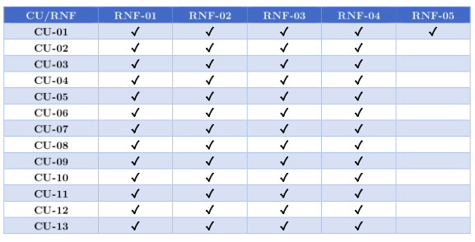
Matrices de Trazabilidad
● Para comprobar que todos los Casos de usos estén alineados con los requisitos de forma que se cubran todas las posibilidades.
● C.U. frente a requisitos funcionales
● Frente a requisitos NO funcionales

Slide 13
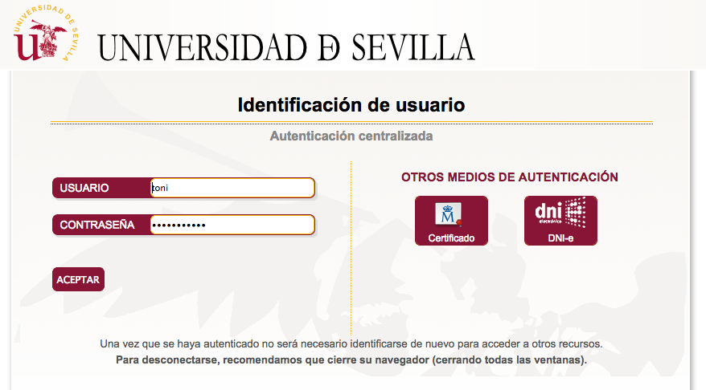
Entrada en la Plataforma

Slide 14
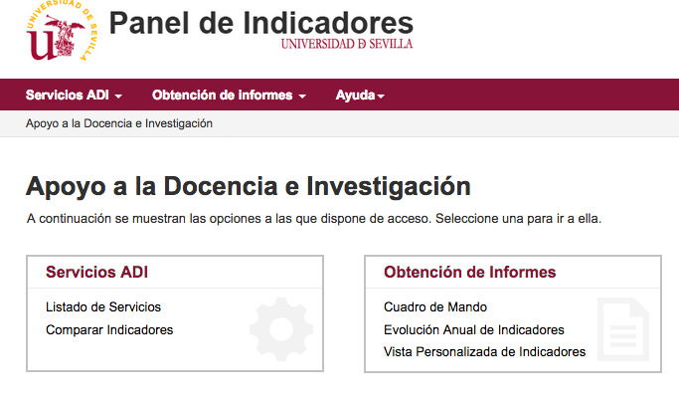
Menú de Funcionalidades
● Está dividido en tres apartados
● Servicios del SIC
- Listado de Servicios
- Comparar Indicadores
- Mis indicadores
- Indicadores desactualizados
● Obtención del Informes
- Cuadro de Mando Anual
- Evolución Anual de Indicadores
- Cuadro de Mando personalizado
- Histórico de Cuadros de Mandos
● Ayuda:
- Manual de Usuario

Slide 15
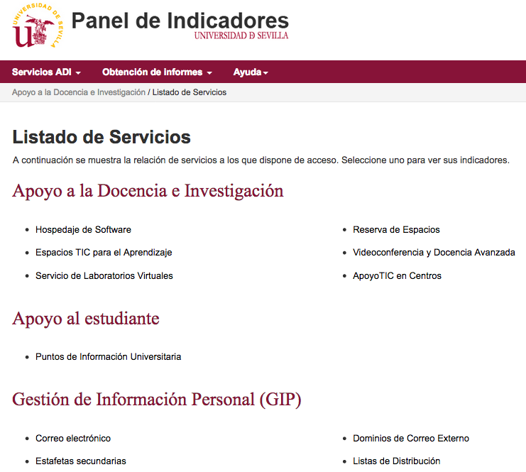
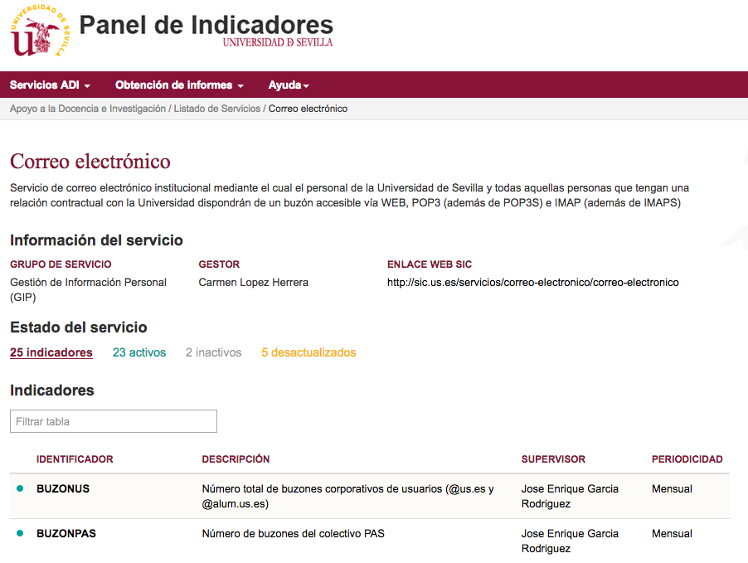
Menú de Funcionalidades

Slide 16
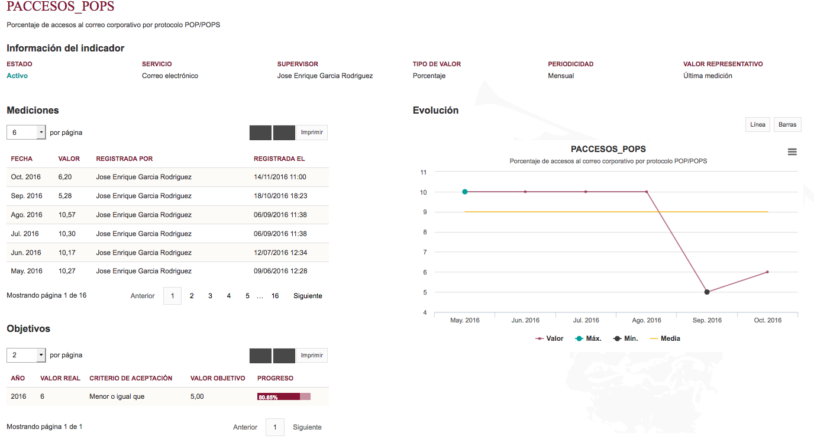
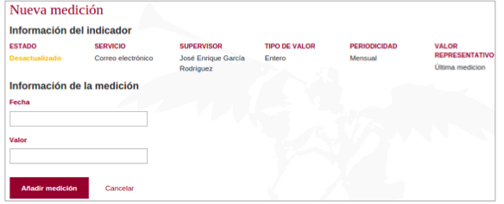
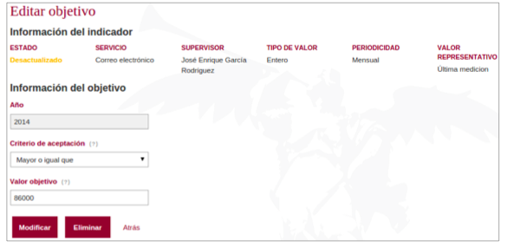
Menú de Funcionalidades

Slide 17
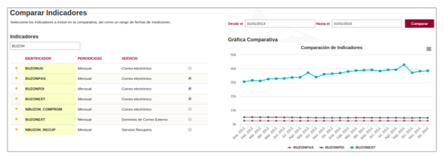
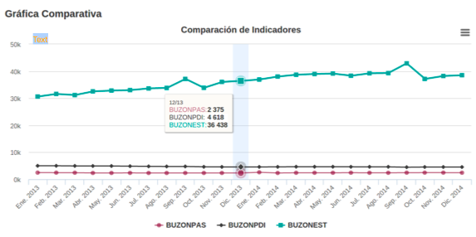
Comparación de Indicadores
● Entre tantos indicadores como se desee. El resultado puede ser exportable en formato gráfico o pdf.

Slide 18
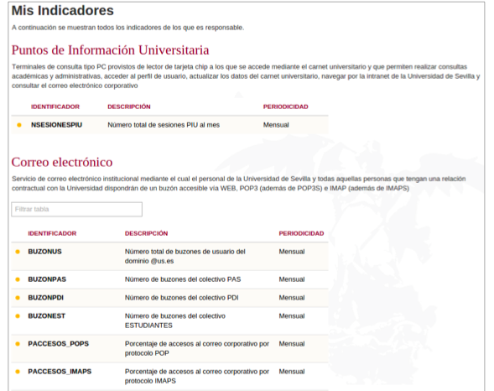
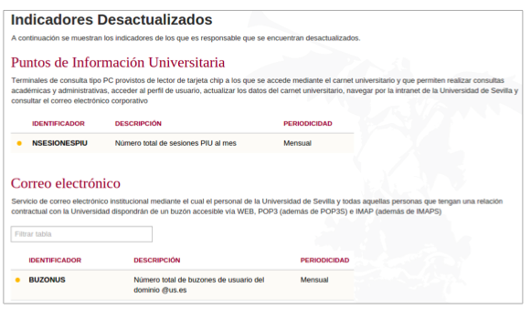
Menú de Indicadores
● Mis Indicadores
● Indicadores desactualizados

Slide 19
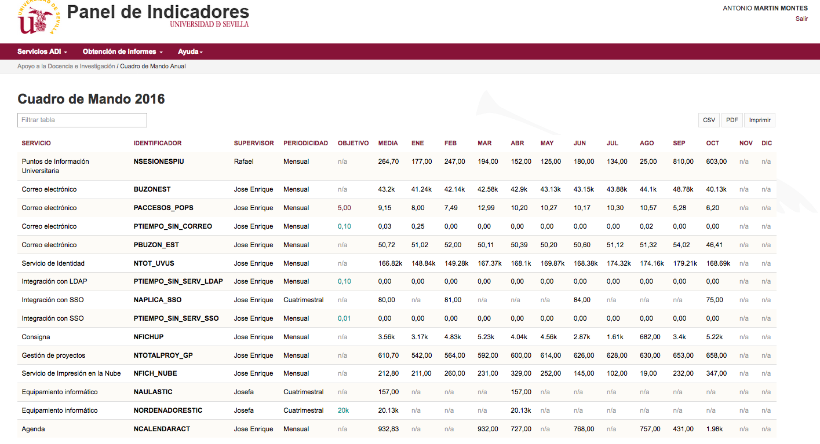
Informe de Cuadro de Mando Anual

Slide 20
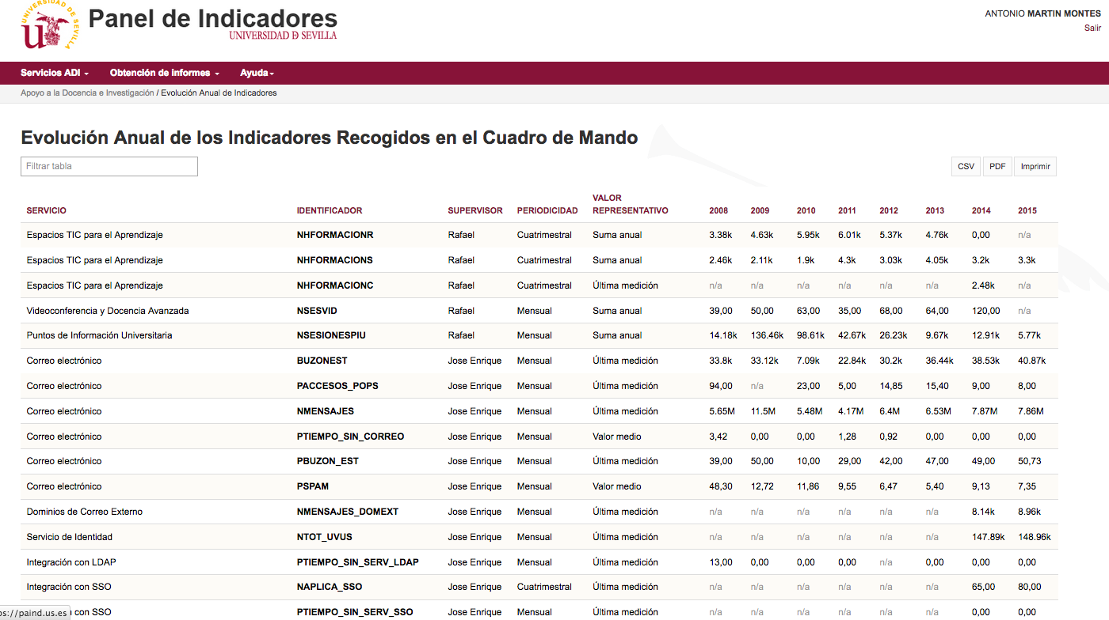
Evolución Anual de Indicadores

Slide 21
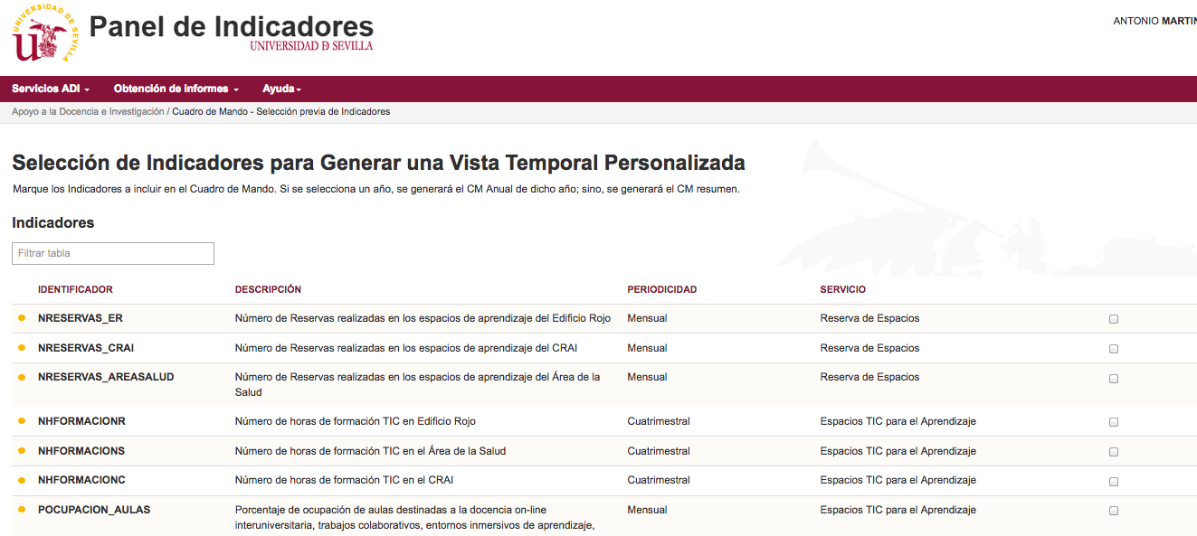
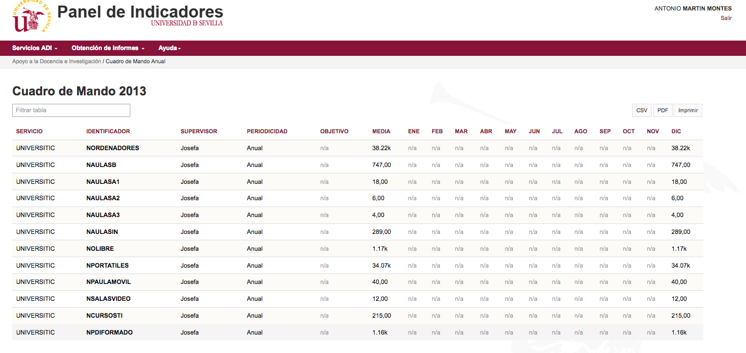
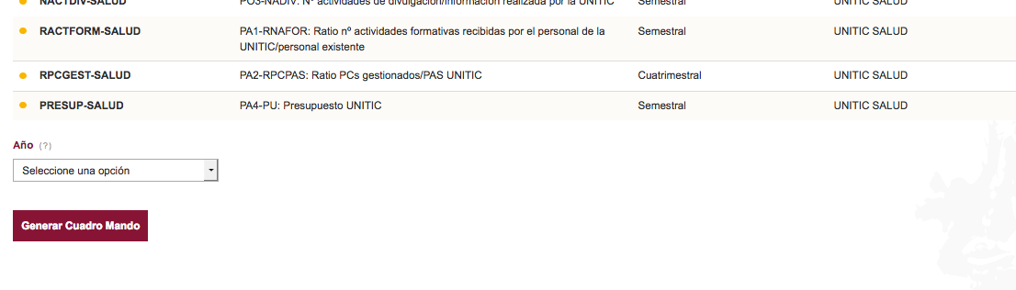
Cuadro de Mando Personalizado

Slide 22
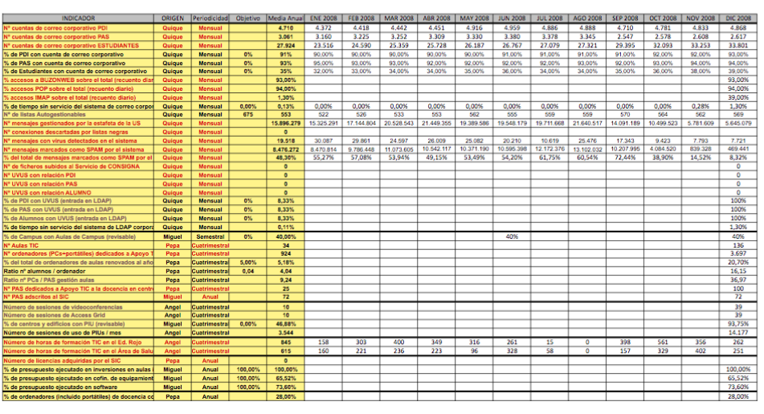
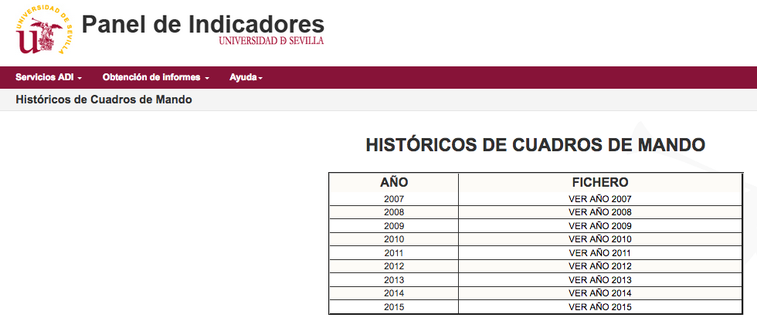
Histórico de Cuadros de Mandos

Slide 23

Resultado Final
➢ 8 Grupos de Servicios
➢ 40 Servicios,
➢ 247 Indicadores cuyos valores se cargan manual y automáticamente
➢ 33 Usuarios
- 1 root
- 1 administrador
- 4 gestores de servicios
- 25 supervisores de mediciones
- 2 usuarios de lectura
➢ Más de 6000 medidas
➢ 30 objetivos.
➢ 43 de estos están en el cuadro de mando

Slide 24
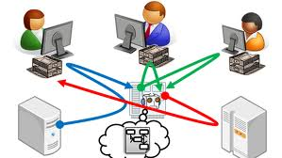
Resultado Final
● Establecimiento de indicadores claves para el Cuadro del Mando
● Evaluación de las medidas y comparativas con la media, mínimo y máximo en cada indicador
● Gráficas exportables a pdf y excel
● Notificaciones automáticas de correo: Alta de usuario, actualización perfil de usuario, baja de usuario, alta de servicio, modificación gestor servicio, eliminación servicio, etc.
- https://paind.us.es
- Acceso SSO: UVUS, certificado digital y/o DNI-e.

Slide 25

Tecnología
● Basado en software libre
● Basado en software “Open source”
● Autenticación en el sistema mediante SSO y UVUS de usuario
● Todas las conexiones estará cifradas mediante TLS
● Visualización Mozilla, Firefox, Chrome, etc.
➢ Laravel. Framework
➢ MySQL
➢ Highcharts librería Javascript para la generación de gráficos
➢ Underscore librería de procesamiento de mediciones antes de representación gráfica
➢ Enrust paquete Laravel para la gestión de permisos basados e roles
➢ Active paquete Laravel para aplicación estilos en función de rutas
➢ Bootstrap framework CSS y JS para el desarrollo de la interface Web.

Slide 26
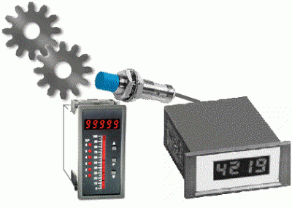
Automatización de registro de Medidas
● Recogida de mediciones automatizada.
- La información se obtendrá de forma directa, a través de diferentes agentes relacionados con los servicios analizados
● Creación de una API.
- Permite a los procesos exteriores comunicarse con la plataforma y registrar la medida en el indicador señalado con la periodicidad correspondiente.
- Ahorro de tiempo y esfuerzo en el tratamiento de la información
● Carga automática de datos desde todos los servidores (script paind.sh)
./paind.sh -i indicador -v valor -f fecha .

Slide 27

Objetivo alcanzado:
● Almacén datos centralizado, íntegro,
- Fácil acceso, mantenimiento, gestiona indicadores, orientada a servicios, etc.
- Ahorro de tiempo y esfuerzo en el tratamiento de la información
● Generación automática de gráficas y comparativas.
- Fácil gestión y exportación de las mismas para la realización de informes.
● Generación de diferentes tipos de informes exportables.
Fácil observación de la evolución y progresión de los indicadores claves o agrupaciones temporales de los mismos.
● Autenticación mediante UVUS a través de SAML.
Integración con el sistema de autenticación de la US
Permite además la fácil incorporación de nuevos usuarios utilizando su UVUS.
● Envío de Notificaciones a través del correo electrónico.
Correo corporativo piand@us.es.
● Conexión Segura.
Certificado TLS para comunicaciones de forma cifrada.

Slide 28





Panel de Indicadores - Conclusiones
● Plataforma ADAPTABLE a cualquier SERVICIO y ORGANIZACIÓN con necesidad de una aplicación de gestión de indicadores.
● Líneas Futuras de trabajo:
➢ Incorporación de nuevas áreas y servicios.
➢ Ampliación de las funcionalidades actuales, por ejemplo: generación de informes automáticos desde plantillas.
Automatización
Centralización
https://paind.us.es
Rigurosidad
Expansión

Slide 29
Gracias por Vuestra Atención
Gràcies per la vostra Atenció
PAIND: Sistema para la Gestión del Panel de Indicadores y el Cuadro de Mando Integral en un Servicio de Informática.

